Slide 1
Технология COM

Slide 2
Проблемы при использовании DLL
Программисту, использующему библиотеку, потребуется документация - список методов со списком их формальных параметров.
Сложности использование памяти различными модулями. Например, если в одном из модулей зарезервирована память для хранения данных, то в другом модуле без специальных мер нельзя ни освободить ее, ни изменить ее размер.
Проблема при обращении к объекту, созданному другим приложением.
Проблема возникает при передаче двоичных данных от одного приложения к другому. Многие языки программирования имеют разное внутреннее представление переменных, и при получении данных от заранее неизвестного приложения их интерпретация подчас невозможна.

Slide 3
Дополнительные проблемы
поиск установленной копии приложения, реализующего требуемые сервисы, и корректная его инициализация;
обеспечение корректной работы приложения-сервера одновременно с несколькими клиентами;
управление памятью, выгрузка из памяти приложения-сервера, когда необходимость в нем отпадет и, наоборот, предотвращение несвоевременной выгрузки.

Slide 4
Что такое COM?
COM - это метод разработки программных компонентов - двоичных исполняемых файлов, которые предоставляют необходимые сервисы приложениям, операционным системам и другим интерфейсам.
COM - это спецификация. Она указывает как создавать динамически взаимозаменяемые компоненты.

Slide 5
Требования к компонентам: Динамическая компоновка
Приложение, созданное из компонентов, которые должны статически перекомпилироваться каждый раз три необходимости внести изменения, эквивалентно монолитному приложению.
Монолитное приложение
Компонентное приложение
Компонентное приложение
Компонент А
Компонент B
Компонент А
Компонент B
Компонент C
Компонент D
Компонент C
Новый компонент D

Slide 6
Преимущества компонентной разработки
Технология COM позволяет выполнить разделение монолитного приложения на отдельные компоненты, что делает приложение
более динамичным;
облегчает обновление частей приложения;
позволяет собирать новые приложения из имеющихся частей - библиотеки компонентов;
легче выполнить адаптацию приложения к конкретным требованиям;
позволяет заменять компоненты во время работы приложения;
упрощает процесс разработки распределенных приложений.

Slide 7
История COM
первоначальной целью было поддержка концепции связывания и внедрения (object linking and embedding) объектов, обеспечивающей существование различных документов в одном. Реализация этой концепции известна под названием OLE
Первая версия для связи между клиентом и компонентов использовала аппарат известный под названием динамический обмен данными (dynamic data exchange - DDE). В то время COM не существовало и DDE был построен на основе передачи сообщений OS Windows, а версия OLE в основу которой был положен механизм DDE - OLE1.
Позже был изобретён COM и следующая версия OLE (OLE2) была переписана на основе COM. Ещё позже она называлась просто OLE, теперь это называют ActiveX

Slide 8
Требования к компонентам
Динамическая компоновка
Инкапсуляция
Динамическая компоновка – определяющее требование для компонента, а сокрытие информации – необходимое условие для динамической компоновки.

Slide 9

Базовые понятия
Клиент - это программа или компонент, использующий другой компонент.
Клиент подсоединяется к компоненту через интерфейс.
Если компонент изменяется без изменения интерфейса, то изменения в клиенте не требуются.

Slide 10
Требования к компонентам
Изоляция клиента (предоставляемого ему интерфейса) от реализации накладывает на компоненты следeдующие ограничения:
Компонент должен скрывать используемый язык программирования.
Компонент должен распространятся в двоичной форме.
Новые версии компонента должны работать как с новыми, так и со старыми клиентами.
Компоненты должны быть (прозрачно) перемещаемы по сети. Удаленный компонент для клиента рассматривается также, как и локальный (иначе это бы вызывало перекомпиляцию клиента при перемещении компонента).
Компонент должен одинаково выполняться :
внутри одного процесса
в разных процессах
на разных машинах.

Slide 11
Спецификация COM
Спецификация СОМ (Component Object Model) определяет общую схему для создания компонентов.
Спецификация диктует «обязанности» компонента и требования к нему, она не специфицирует, как эта функциональность должна быть реализована.
Спецификация СОМ определяет:
как из компонента создается объект;
как клиент обращается к возможностям, предоставляемым объектом;
ответственность объекта за уничтожение себя, когда он более не используется.
Все эти действия обрабатываются интерфейсами, которые существенно упрощают использование возможностей сервера.

Slide 12
Библиотека COM
В состав COM входит библиотека API, которая предоставляет сервисы управления компонентами.
Для подключения COM-библиотеки следует вызвать метод CoInitialize или OleInitialize. Освобождение библиотеки выполняется вызовом CoUninitialize.

Slide 13
ОПРЕДЕЛЕНИЕ ИНТЕРФЕЙСА
Интерфейс DLL - это набор функций, экспортируемых ею.
Инерфейс класса С++ - это набор членов данного класса.
Интерфейс COM - это не только набор функций, но и определенная структура в памяти, содержащая массив указателей на функции, где каждый элемент массива содержит адрес функции, реализуемой компонентом.
В С++ интерфейс реализуется с помощью абстрактных базовых классов.
Каждый компонент может поддерживать множество интерфейсов. И, следовательно, для реализации компонента с несколькими интерфейсами используется множественное наследование абстрактных базовых классов.

Slide 14
Понятие интерфейса
Интерфейсы – группы функций, обеспечивающие логические пункты соединения, через которые компоненты клиента и сервера поддерживают связь.
Интерфейсы:
обеспечивают стандартизованный доступ к методам и свойствам (функциональным возможностям), доступным из серверов.
представляют собой соглашение между автором компонента и разработчиком клиента, что гарантирует согласованный доступ к функциональным возможностям.
структурируют доступ, упрощая использование серверов.
Объект может иметь несколько интерфейсов, которые обеспечивают доступ к различным функциональным возможностям для различных клиентов.

Slide 15
Формат интерфейса СОM
Клиент
Указатель 1
Метод 1
Указатель 2
Указатель 2
Метод 2
Указатель на интерфейс
Внутренний указатель на виртуальную таблицу
Указатель N
Метод N
Объект СОМ

Slide 16
Изображение СОМ-объекта
Интерфейс
Объект СОМ
Интерфейсы
Сервер

Slide 17
Интерфейс IUnknown
Спецификация СОМ требует обеспечения следующих функциональных возможностей всех объектов:
объект должен быть способен отслеживать установленные с ним соединения; если объект больше не используется, он должен быть способен уничтожить себя;
объект должен допускать запросы от клиентов на дополнительные интерфейсы, которые он может поддерживать.
Для обеспечения этих возможностей все объекты имеют встроенный интерфейс, именуемый IUnknown. Интерфейс IUnknown должен поддерживаться каждым объектом СОМ.
Каждый интерфейс объекта должен включать функциональные возможности обеспечиваемые IUnknown.

Slide 18
Интерфейс IUnknown: состав
Интерфейс IUnknown имеет три функции:
AddRef;
Release;
QueryInterface.
Функции AddRef и Release следят за созданием и разрушением объекта
QueryInterface позволяет клиентам запрашивать другие интерфейсы, обеспечиваемые объектом.

Slide 19
Интерфейс IUnknown: состав
class IUnknown
{
public:
virtual HRESULT QueryInterface(REFID riid, void** ppv)=0;
virtual ULONG AddRef () = 0;
virtual ULONG Release() = 0;
}

Slide 20
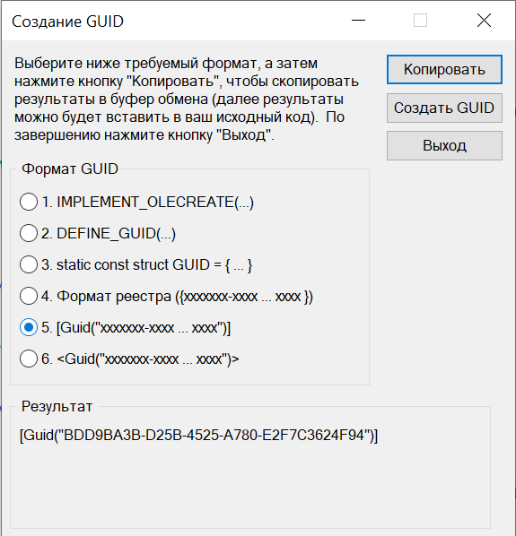
GUIDvуникальный глобальный идентификатор
GUID – 128‑битовые числа, которые генерируются с использованием алгоритма, гарантирующего их уникальность.
BDD9BA3B-D25B-4525-A780-E2F7C3624F94

Slide 21
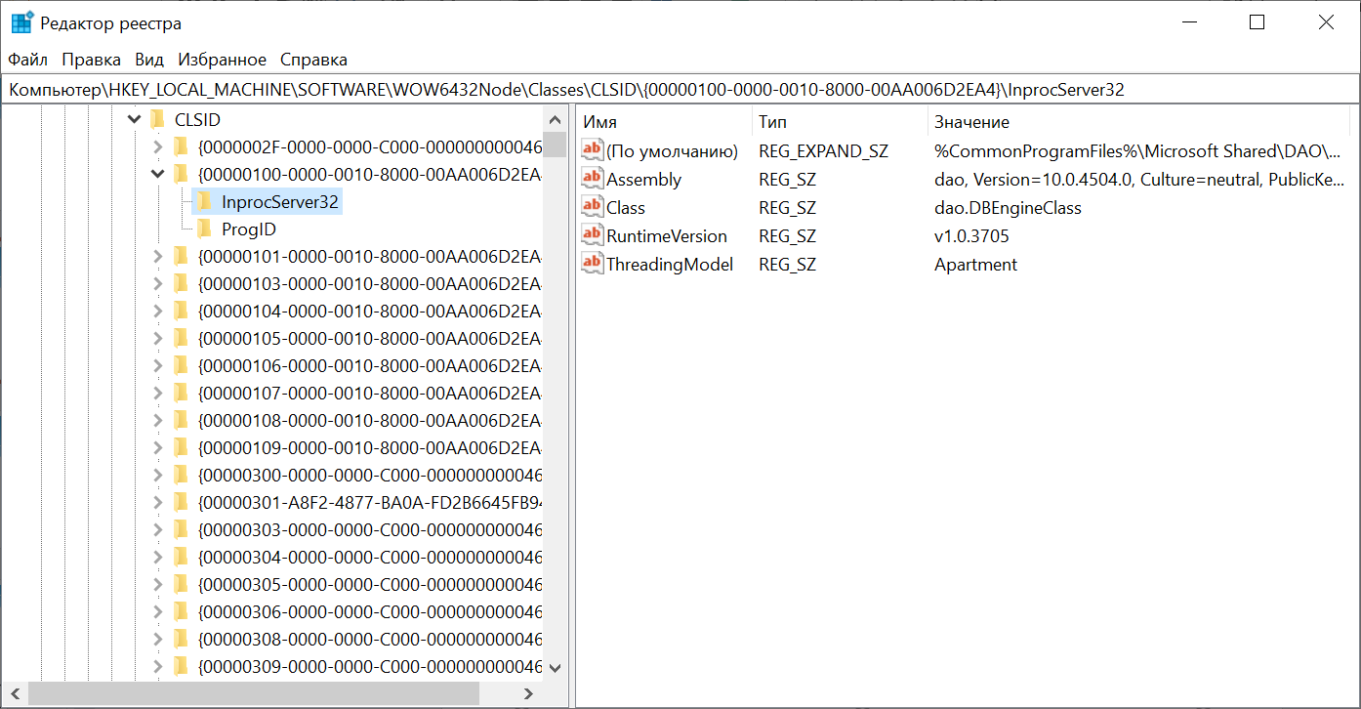
GUID и системный реестр
Ветвь дерева HKEY_CLASSES_ROOT содержит разделы:
CLSID - 16 байтовые идентификаторы класса компонента и дружественное имя компонента (в параметре по умолчанию)
InProcServer32 - местоположение компонента
ProgID - текстовый идентификатор компонента (программный идентификатор)
VersionIndependedProgID - текстовый идентификатор компонента без номера версии
Текстовый идентификатор компонента (с подразделами CLSID и CurVer);
CATID - идентификатор категории компонентов;
IID - информация об интерфейсах (используется для доступа к интерфейсу через границы процессов);
TypeLib - библиотека типа, содержащая информацию о параметрах функций-членов интерфейсов. (Связывание с именем файла, в котором хранится библиотека типа);
APPID - связывание идентификатора приложения APPID с именем удаленного сервера.

Slide 22
Регистрация компонента
Для того чтобы зарегистрировать в реестре компонент, расположенный в DLL, используются функции DllRegisterServer и DllUnregisterServer.
Зарегистрировать компонент можно вызовом REGSRV32.EXE.

Slide 23
После получения указателя клиент обращается к интерфейсу
Объект СОМ
Объект СОМ
Клиент
Указатель на IID2_A
CoCreateIstance(CLSID_2, IID2_A)
CLSID_1
C:\SERVER1.EXE
Библиотека СОМ
CLSID_2
C:\SERVER2.DLL
По записи из реестра СОМ запускается сервер
Библиотека обращается к реестру

Slide 24
Понятие фабрики классов
Фабрики классов – это объекты СОМ, создающие другие объекты сервера. Каждый СОМ-объект должен в соответствии со стандартом иметь связанную с ним фабрику классов, которая ответственна за его создание.
Фабрика классов реализует функциональность СОМ-интерфейса IClassFactory. Интерфейс IClassFactory имеет всего два метода:
Createlnstance - необходим для того, чтобы динамически создавать произвольное количество объектов тех классов, которые «живут» в DLL СОМ-сервера
LockServer – позволяет запретить или разрешить системе выгружать сервер из памяти, что позволяет пользователю гибко управлять необходимыми ресурсами.

Slide 25
Включение и агрегирование внутренних компонентов
Включение и агрегирование компонентов позволяет настраивать и подстраивать уже существующие компоненты.

Slide 26
Включение
внешний компонент содержит указатели на интерфейсы внутреннего компонента;
внешний компонент является клиентом внутреннего компонента - используя интерфейсы последнего он реализует свои собственные интерфейсы;
внешний компонент может заново реализовать интерфейс, поддерживаемый внутренним компонентом, передавая последнему вызовы этого интерфейса;
внешний компонент может расширить этот интерфейс, добавляя свой код перед вызовом внутреннего компонента и после него.

Slide 27
Агрегирование - это особый вид включения.
При агрегировании внешний компонент:
не реализует заново интерфейс внутреннего компонента,
не передает внутреннему компоненту вызовы этого интерфейса явно;
внешний компонент передает указатель на интерфейс внутреннего компонента непосредственно клиенту;
клиент далее напрямую вызывает методы интерфейса внутреннего компонента.
Это освобождает внешний компонент от повторной реализации функций интерфейса и передачи вызовов внутреннему компоненту.

Slide 28
Взаимодействие клиента с сервером
in-process (DLL);
out-of-process (exe-файл).

Slide 29
Взаимодействие клиента с сервером: in-process
Взаимодействие между клиентом и компонентом in-process-сервера обеспечивает наиболее эффективный обмен информацией. Так как клиент и компонент сервера совместно используют одно и то же адресное пространство (пространство процесса-клиента), вызовы между ними передаются непосредственно.

Slide 30
Взаимодействие клиента с сервером: out-of-process
Схема взаимодействия между клиентом и компонентом out-of-process сервера более сложна, чем для сервера in-process, так как это соединение должно «пересечь» границы процесса (особенно на удаленном компьютере).
Клиент
Сервер
Фактический объект
Код полномочий клиента
RPC
Фиктивный модуль
Приложение клиента
Приложение сервера

Slide 31
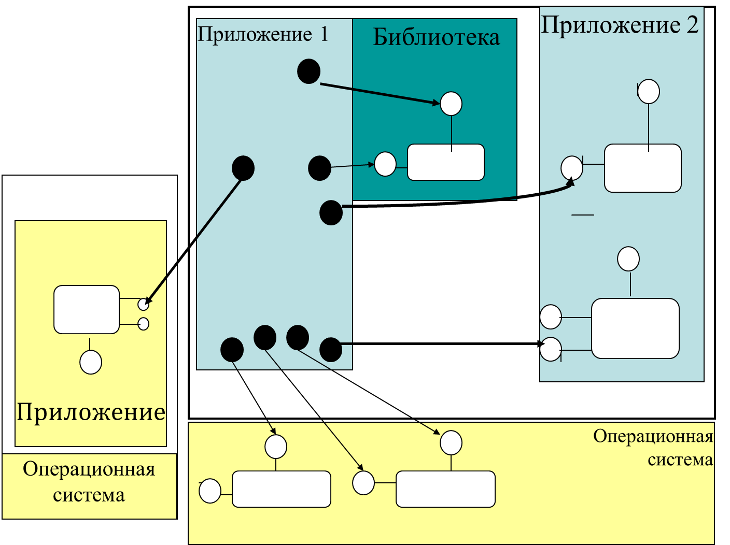
Компонентное приложение

Slide 32
Диспетчерские интерфейсы и автоматизация
Автоматизация это другой способ управления компонентом. Автоматизация - надстройка над COM.
Сервер Автоматизации - это компонент СОМ, который реализует интерфейс IDispatch.
Контроллер Автоматизации - это клиент СОМ, взаимодействующий с сервером через интерфейс IDispatch. (Для вызовы функций сервера использует функции члены интерфейса - неявный вызов).
Первоначально Автоматизация разрабатывалась для Visual Basic.
Почти любой сервис, представимый через интерфейсы COM может быть представлен и через IDispatch.

Slide 33
IDispatch
IDispatch предоставляет доступ ко всем сервисам через один единственный интерфейс.
IDispatch обеспечивает вызов функции по трем параметрам: ProgID компонента, имени функции и ее аргументов.

Slide 34
БИБЛИОТЕКИ ТИПА
Библиотека типа - независимый от языка эквивалент заголовочных файлов.
Библиотека типа СОМ предоставляет информацию типа о компонентах, интерфейсах, методах, свойствах, аргументах и структурах.
Библиотека типа - это откомпилированная версия файла IDL, к которой возможен доступ из программы. Это двоичный файл.
Библиотека Автоматизации предоставляет стандартные компоненты для создания и чтения таких двоичных файлов.

Slide 35
План разработки компонента
Разработать класс и реализовать в нем все необходимые интерфейсы.
Разработать фабрику класса для его активизации по запросу клиента.
Реализовать экспортные функции DllGetClassObject() и DllCanUnloadNow().
Создать регистрационный файл для внесения в реестр Windows информации о разработанном компоненте.

Slide 36
Развитие технологии СОМ
Технология DCOM (Microsoft Distributed Component Object) позволяет взаимодействовать компонентам, расположенным на разных компьютерах.
Службы СОМ+ - это прикладные службы, используемые для создания и развертывания в сети бизнес-компонентов. В СОМ+ входят ряд служб, включая следующие:
служба транзакций;
служба асинхронных сообщений;
служба безопасности;
служба пула объектов.

Slide 37
Достоинства и недостатки технологии COM
Достоинства
Динамичное приложение.
Эволюция приложения с течением времени.
Адаптация приложений к нуждам пользователя, библиотекам компонентов и распределённым компонентам.
Быстрая разработка приложений благодаря готовым компонентам.
Клиент-серверное компонентное приложение.
Решение объектной парадигмы ООП.
Недостатки
Сложность
Программист-разработчик должен следить за вызовами метода Release().
Не все типы данных участвуют в маршаллинге.
37

Slide 38
COM+
Службы СОМ+ - это прикладные службы, используемые для создания и развертывания в сети бизнес-компонентов. В СОМ+ входят ряд служб, включая следующие:
служба транзакций – позволяющая компонентам автоматически участвовать в транзакциях. Создаваемый компонентом COM+ объект активируется вызовом метода BeginTransaction и деактивируется методом CommitTransaction или AbortTransaction (при откате транзакции вызывается метод RollbackTransaction);
служба сообщений Queued Components – основана на модели MSMQ, обеспечивающей асинхронный обмен сообщениямипри помощи именованных очередей: вызовы ставятся в очередь к компоненту и выполняются, когда компонент становится доступным (решает проблему временного отключения от сети). Утилита Component Services позволяет настраивать очереди сообщений для компонентов;
служба безопасности – позволяющая управлять доступом с использованием ролей не только декларативно (автоматически), но и программно;
служба пуда объектов, используемая для создания и управления готовыми объектами;
служба слабосвязанных событий, которая используется для предоставления компонентам (издателям) возможности отправлять уведомления в хранилища событий, которое затем просматривается клиентами (подписчиками) для нахождения нужной информации;
служба активации по запросу (Just In-time Activation), которая позволяет работать с компонентом, имеющим состояния: активен, не активен, не существует.

